Slide 1
Opakování
Kovy budoucnosti

Slide 2
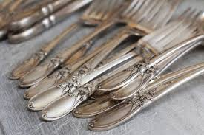
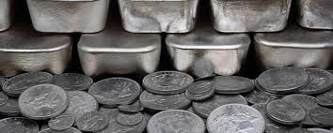
Výskyt a použití stříbra
příbory
hornina
šperky
mince

Slide 3
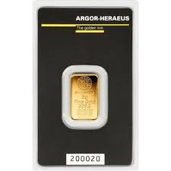
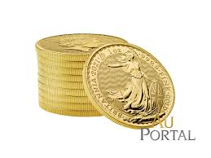
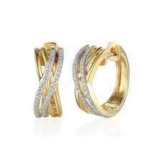
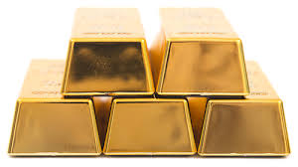
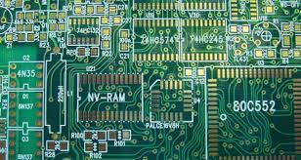
Využití zlata
Mince
Šperky
Investiční zlato
Pozlacení
Plošných kontaktů
24 KARÁTŮ

Slide 4
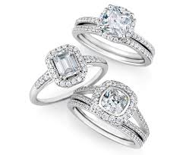
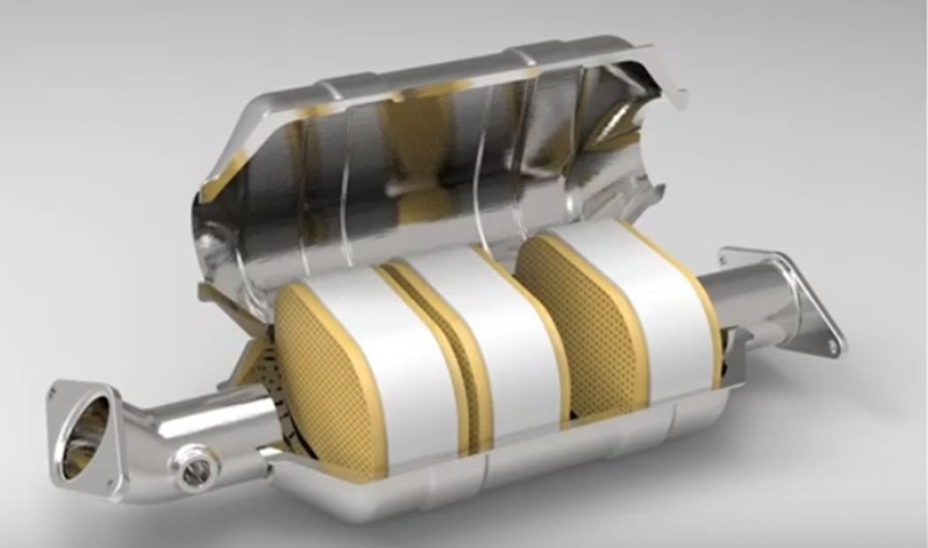
Využití platiny
šperky
KATALYZÁTOR
tryseky na výrobu optických vláken- mobilní síť
Léky pro léčbu rakoviny

Slide 5
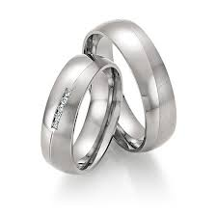
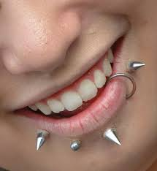
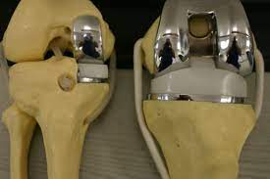
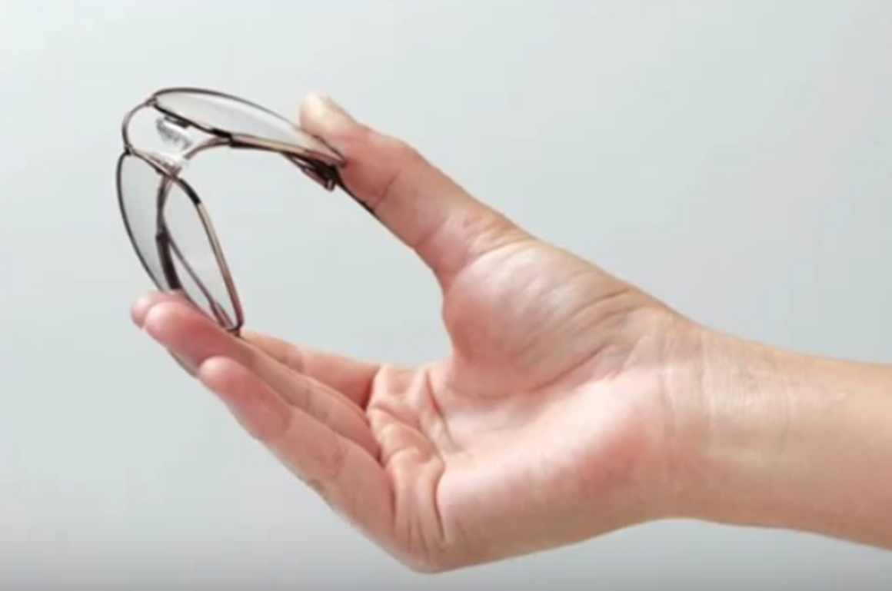
Využití titanu
Letecké konstrukce
Kloubní implantáty
Piercing
Slitina Ti+ Mn, Al, Zn
Golfové hole
Brýle
Hodinky

Slide 6
Kontrola DÚ
Hliník

Slide 7
DÚ z online hodiny
Práce s textem v učebnici str. 67 – 68
Hliník
Značka: Al latinský název: Aluminium
Vzhled: stříbrný
Použití: alobal, ešus, plechovky, CD
Způsobuje onemocnění: Alzheimerova choroba
LEHKÝ KOV, SLITINA DURAL (Al + Mg)

Slide 8
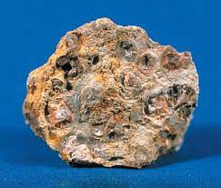
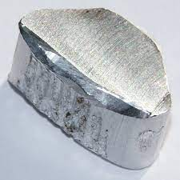
Výroba hliníku
Elektrolýzou taveniny –BAUXIT
Velmi nákladné, levnější recyklace hliníku

Slide 9
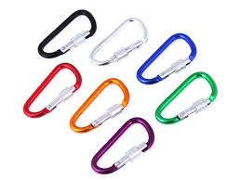
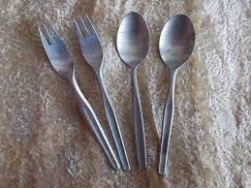
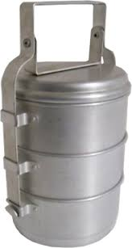
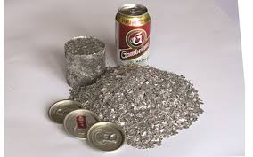
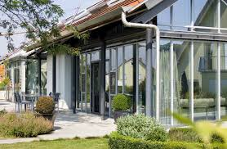
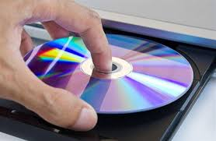
Použití hliníku

Slide 10
TĚŽKÉ KOVY
PRVKY A JEJCH SLOUČENINY ZATĚŽUJÍ ŽIVOTNÍ PROSTŘEDÍ A ZDRAVÍ ČLOVĚKA
JSOU MÁLO REAKTIVNÍ
V přírodě hodně dlouho – půda, voda

Slide 11
TĚŽKÉ KOVY
Pb 11 300 kg/m3
Cd 8 650 kg/m3
Hg 13 500 kg/m3
VELKÁ HUSTOTA
OLOVO
KADMIUM
RTUŤ
OHROŽUJÍ ZDRAVÍ ČLOVĚKA (JÁTRA, LEDVINY – POTRAVOU)

Slide 12
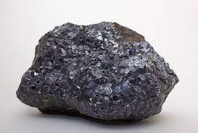
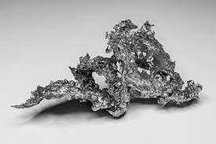
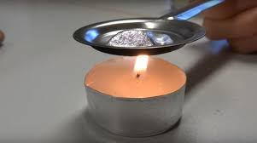
OLOVO
ZNAČKA:
LATINSKÝ NÁZEV:
MATNÝ X LESKLÝ kov
LEHCE TAVITELNÝ
SLOUČENINY OLOVA- JEDOVATÉ

Slide 13
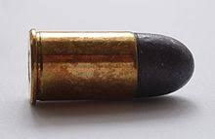
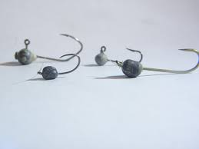
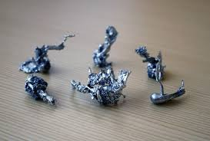
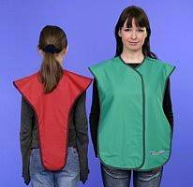
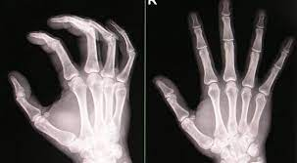
VYUŽITÍ OLOVA
NÁBOJE
OLŮVKA
DESKY PROTI RENTGENOVÉMU ZÁŘENÍ
„LITÍ OLOVA O VÁNOCÍCH“

Slide 14
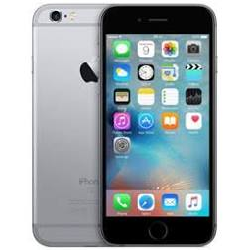
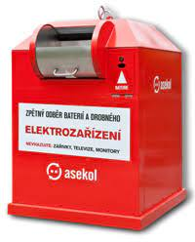
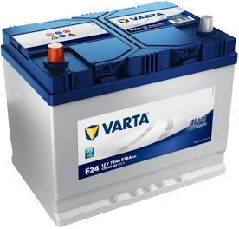
OBSAH TĚŽKÝCH KOVŮ V ELEKTRONICE
POČÍTAČE
BATERIE
MOBILNÍ TELEFONY
MONITORY
SBĚR – KONTEJNERY

Slide 15
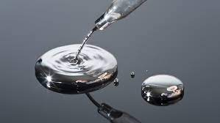
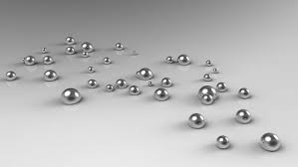
RTUŤ
ZNAČKA:
LATINSKÝ NÁZEV:
TEKUTÝ KOV
1l= 13, 5 Kg
Páry rtuti a sloučeniny jsou jedovaté

Slide 16
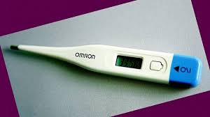
Použití rtuti – dříve teploměr

Slide 17
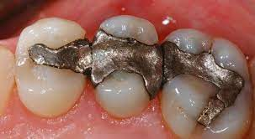
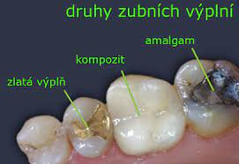
Slitina rtuti s ostatními kovy = AMALGÁMY
OPRAVA ZUBNÍHO KAZU
VÝPLŇ AMALGÁM- ZUBNÍ PLOMBY
NÁHRADA V SOUČASTNOSTI
KOMPOZITNÍ VÝPLŇ

Slide 18
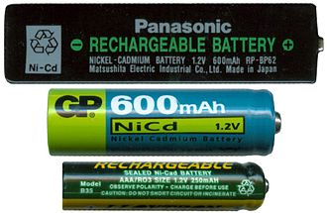

Slide 19
Těžké kovy (zápis)
Nebezpečné pro životní prostředí i zdraví člověka (játra, ledviny, plíce)
OBSAH V ELEKTRONICE (počítače, mobilní telefony..)– sběr – větší červené kontejnery
Sloučeniny jedovaté, u rtuti i páry
Stříbrně lesklé kovy, větší hustota
Olovo Pb – lehce tavitelný, broky, olůvka, „lití olova“- Vánoce
Rtuť Hg – kapalný kov, zubní plomby- amalgám
Kadmium Cd- lehce tavitelný, AKUMULÁTORY Ni-Cd

Slide 20
DÚ z online hodiny
Uveď příklady kovů k jednotlivým skupinám(vždy 2 př.)
1. podle hustoty:
A) kovy lehké: …………….
B) kovy těžké: …………….
2. podle stálosti na vzduchu:
A) ušlechtilé: …………..
B) neušlechtilé: ………
3. podle dostupnosti a ceny:
A) drahé: ……………
B) ostatní: …………….
4. vyber typické vlastnosti kovů:
DÚ zaslat do pátku 9. 4. 2021

